Slide 1
ГОВЬСҮМБЭР АЙМГИЙН
БАЯНТАЛ СУМ 2020.01.20

Slide 2
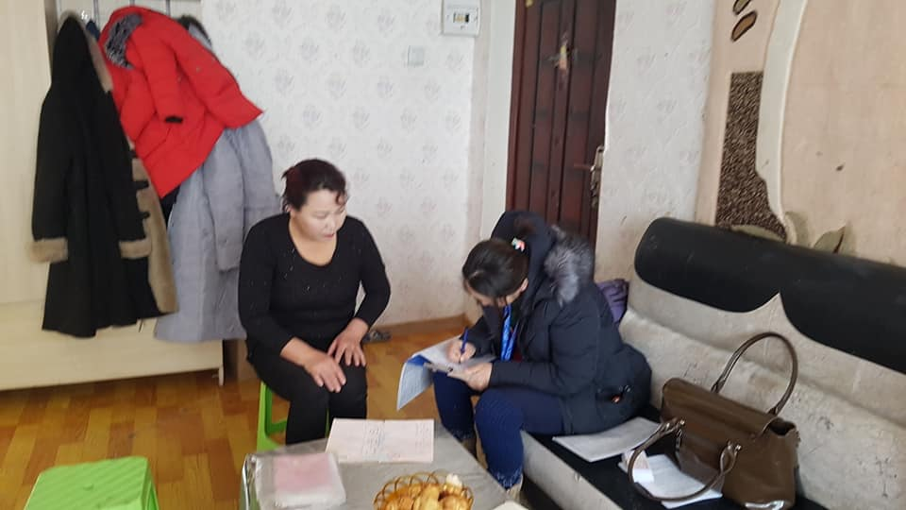
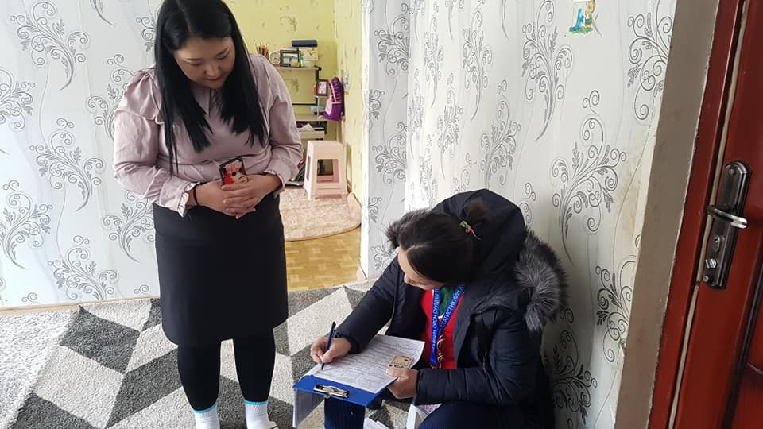
Удирдлага зохион байгуулалтын хүрээнд:
Хүн ам, орон сууцны тооллогын үйл ажиллагааг 2020 оны 01 дүгээр сарын 09-ны өглөө сумын Засаг дарга Д.Мөнх-эрдэнэ нээж тооллогын ажил эхэлсэн бөгөөд сумын хэмжээнд сонгогдсон 45 өрхийг бүрэн хамруулж дуусгасан байна.

Slide 3
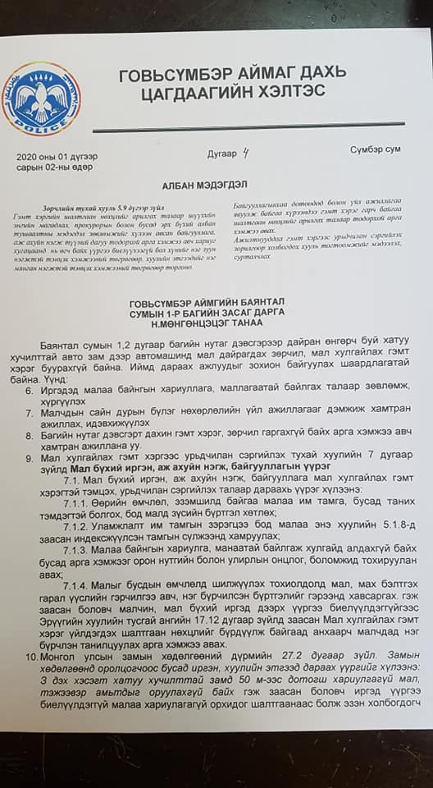
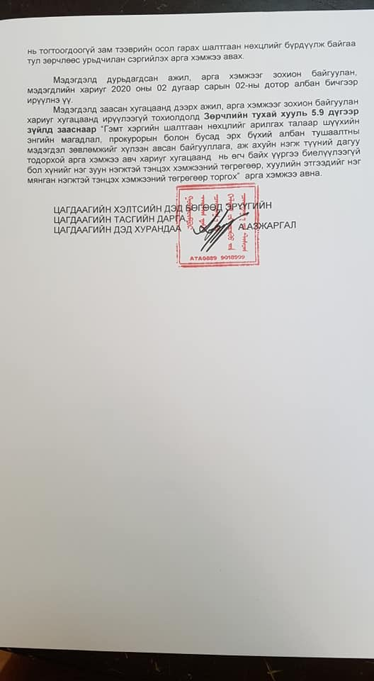
Удирдлага зохион байгуулалтын хүрээнд:
Сумын 1,2 дугаар багийн нутаг дэвсгэрээр дайран өнгөрч буй хатуу хучилттай авто зам дээр гарч байгаа автомашинд мал дайрагдах зөрчил, мал хулгайлах гэмт хэргээс урьдчилан сэргийлж мал бүхий иргэд, аж ахуй нэгж, байгууллагуудад малаа байнга хариулага, маллагаатай байлгах, гэмт хэргээс урьдчилан сэргийлэх талаарх зөвлөмж хүргүүлэн ажиллаж байна.

Slide 4
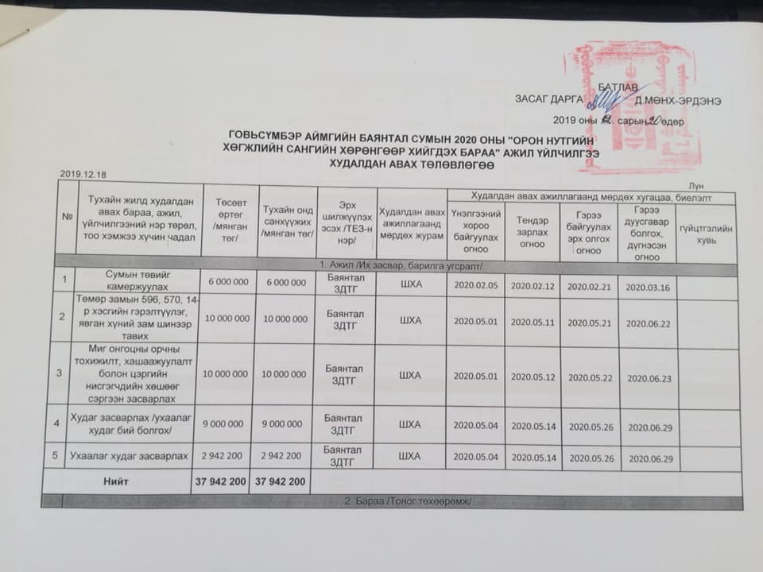
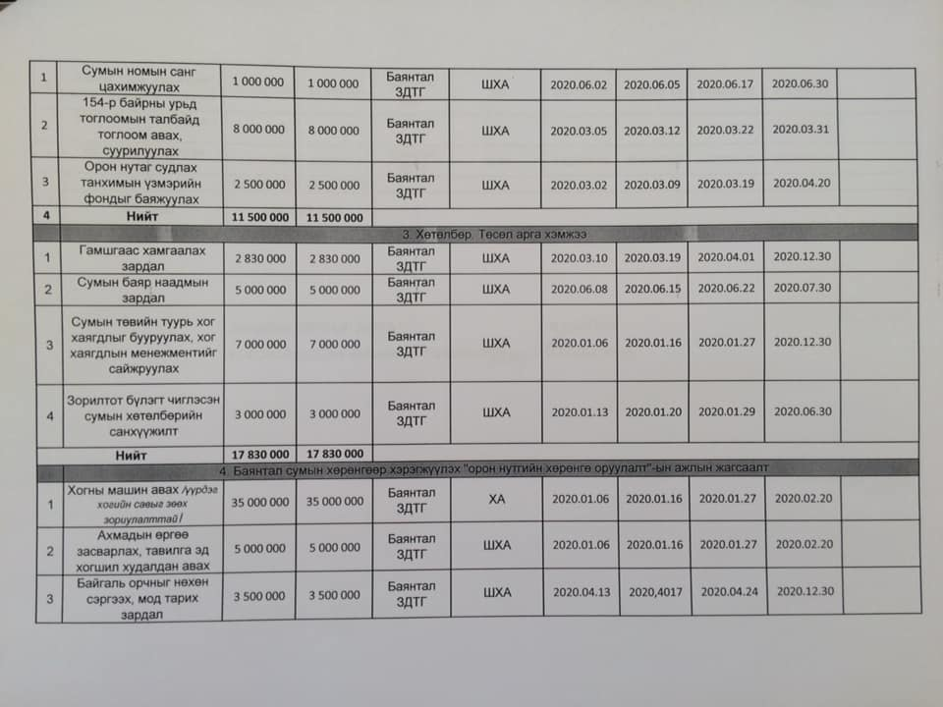
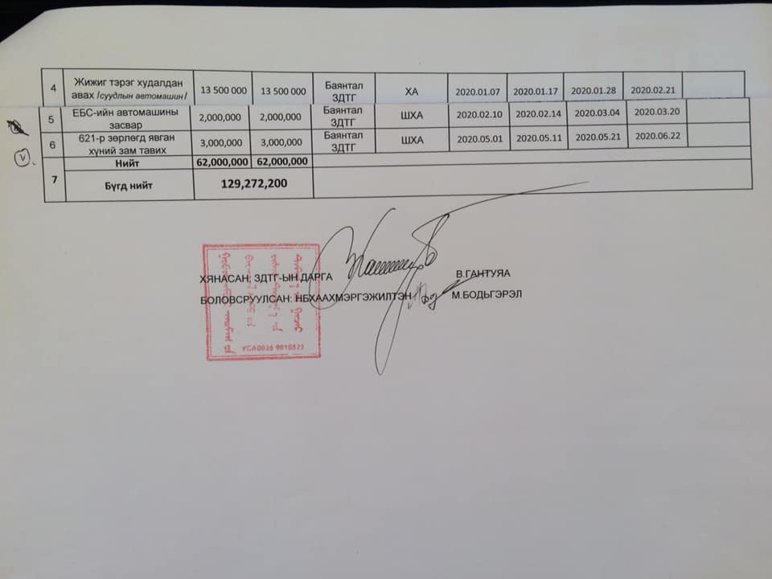
Удирдлага зохион байгуулалтын хүрээнд:
2020 оны ОНХС-ийн хөрөнгөөр хийгдэх бараа, ажил үйлчилгээг жил , сараар төлөвлөсөн төлөвлөгөө болон төсвийн задаргааг 2020 оны 01 дүгээр сарын 07-ны өдөр сумын цахим хуудас, мэдээлэл сурталчилгааны самбаруудад байршуулан ил тод зарлан ажиллаж байна. Сумын 2020 оны ОНХСангийн төлөвлөгөөний дагуу 01 дүгээр сард зарлагдах 4 ажлаас 2 ажил нь зарлагдаж 2 ажлын Үнэлгээний хороо, Ажлын хэсэг байгуулагдан ажиллаж байна.

Slide 5
Удирдлага зохион байгуулалтын хүрээнд:
Суманд 2021 онд Орон нутаг хөгжил сангийн хөрөнгөөр хийгдэх ажлын саналыг иргэдээс 1-р улиралд багтаан журмын дагуу авч эхэллээ. Багуудын Иргэдийн нийтийн хурлыг хуралдуулах бэлтгэл ажил хийгдэж байна.

Slide 6
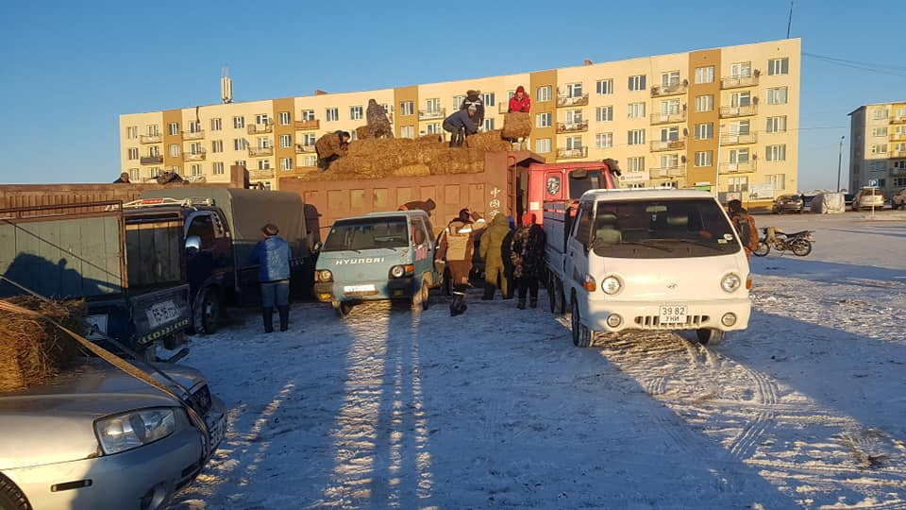
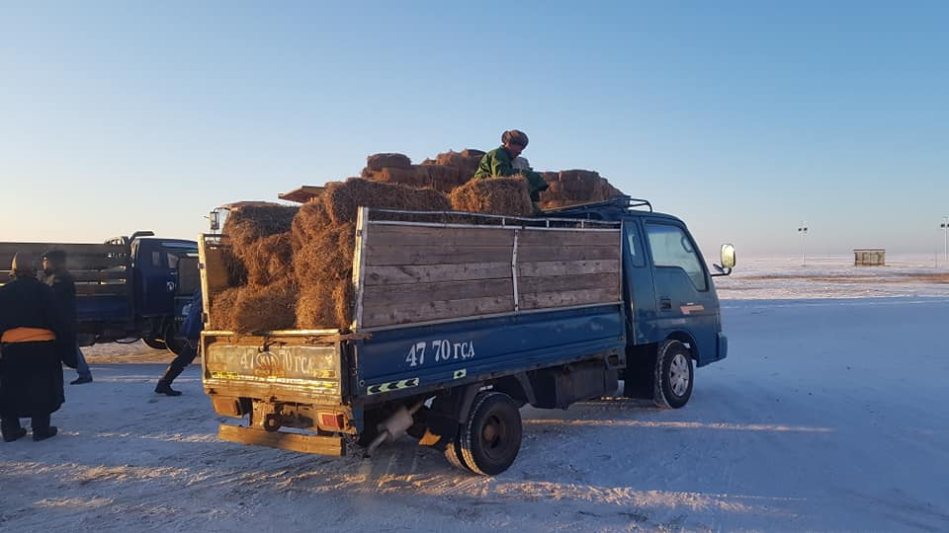
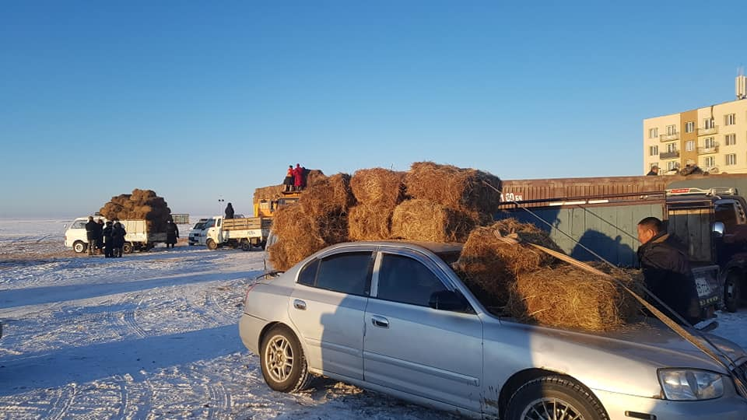
Удирдлага зохион байгуулалтын хүрээнд:
Сумын удирдлагууд аймгийн Онцгой комисст хүсэлт гаргаснаар аймгийн аюулгүйн нөөцөөс олгосон 1500 боодол өвсийг сумын хэмжээнд малчин, мал бүхий 106 өрхөд үнэгүй хуваарилан олгосон.

Slide 7
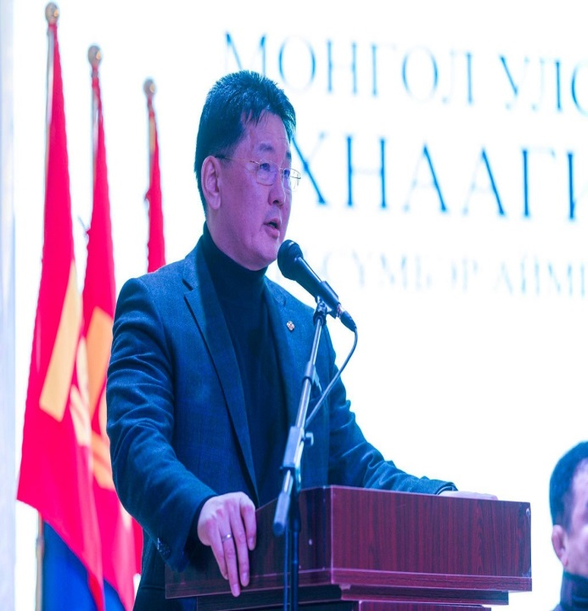
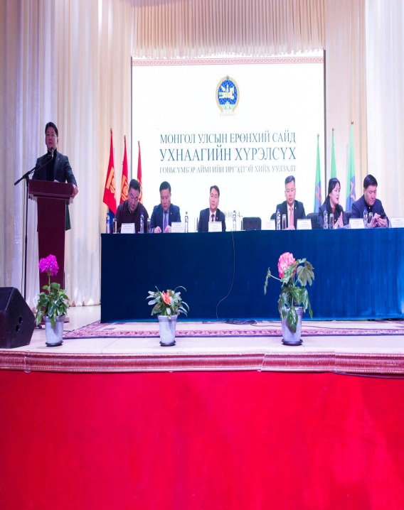
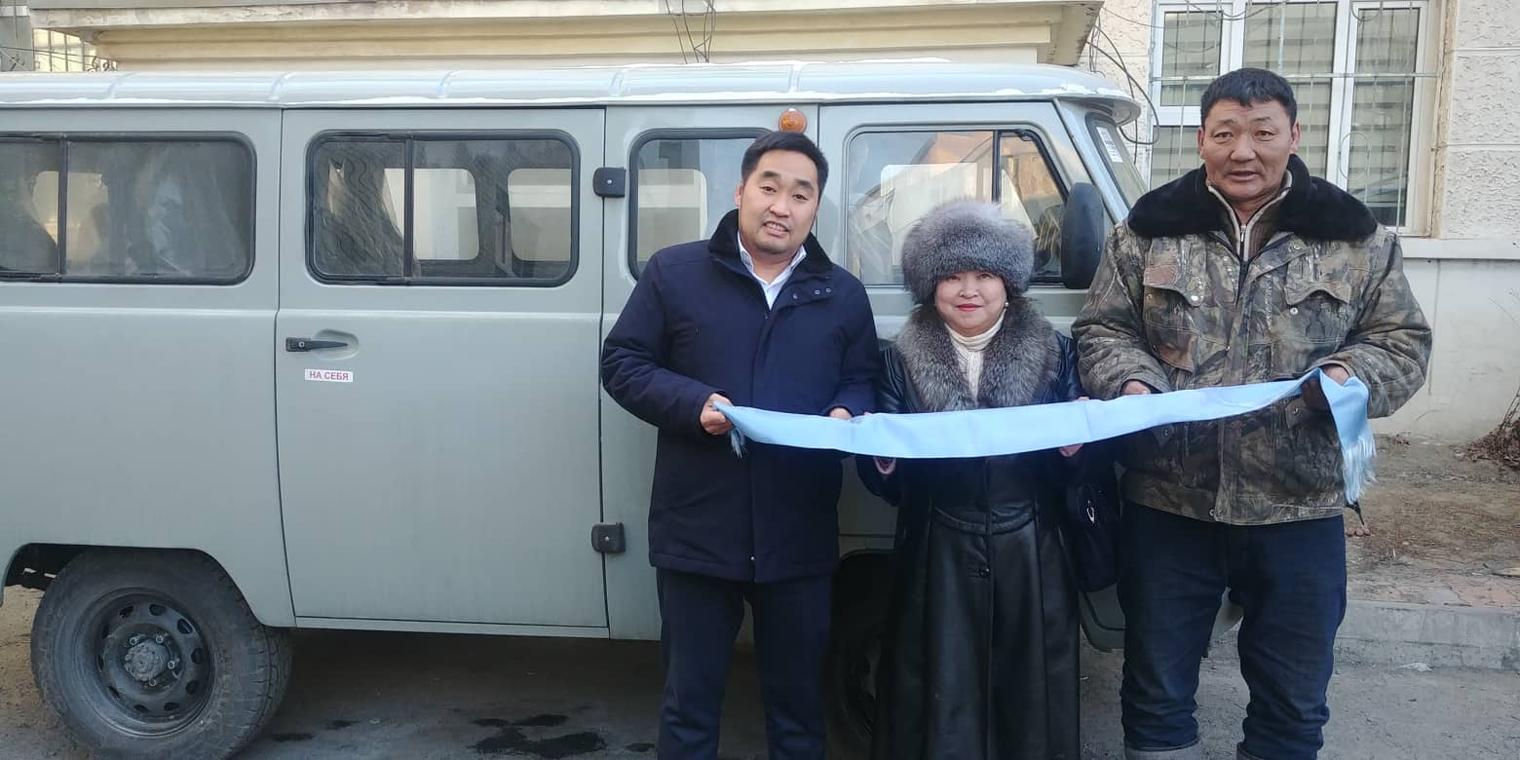
Удирдлага зохион байгуулалтын хүрээнд:
Монгол Улсын Ерөнхий сайд У.Хүрэлсүх Говьсүмбэр аймагт ажиллаж, иргэдтэй уулзах уулзалтын үеэр сумын Эрүүл мэндийн төвийн эрхлэгч Б.Бямбасүрэн нь байгууллагадаа авто машин хүссэнийг газар дээр нь шийдвэрлэж өгсөн бөгөөд Улаанбаатар хотод тухайн автомашиныг хүлээж аваад байна.

Slide 8
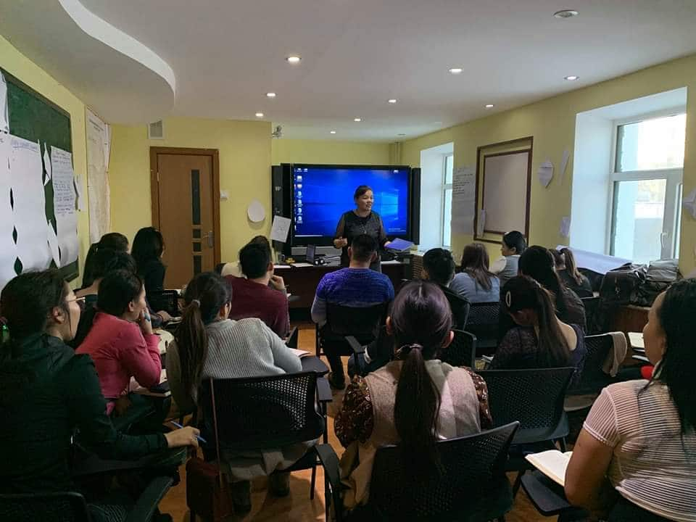
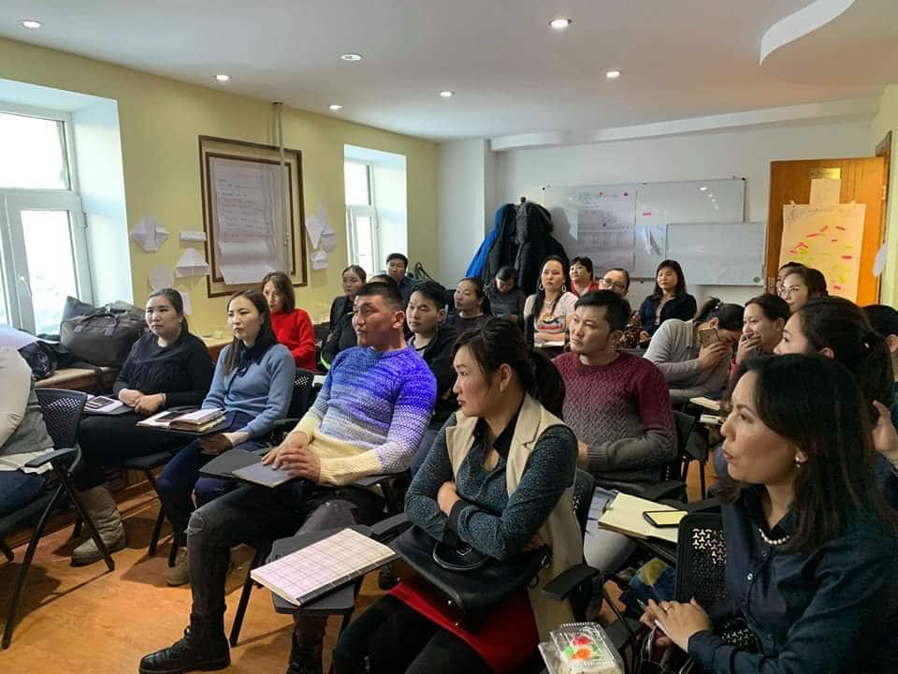
Боловсрол, Эрүүл мэнд, Соёлын салбарын хүрээнд:
Аймгийн Боловсрол, Соёл, урлагийн газраас зохион байгуулсан ЕБСургуулийн оролцооны бүлгүүдийн чиглүүлэгч багш нарыг чадавхижуулах сургалтанд сумын сургуулиас оролцооны бүлэг, дугуйлан хичээллүүлдэг 3 багшийг хамруулсан.

Slide 9
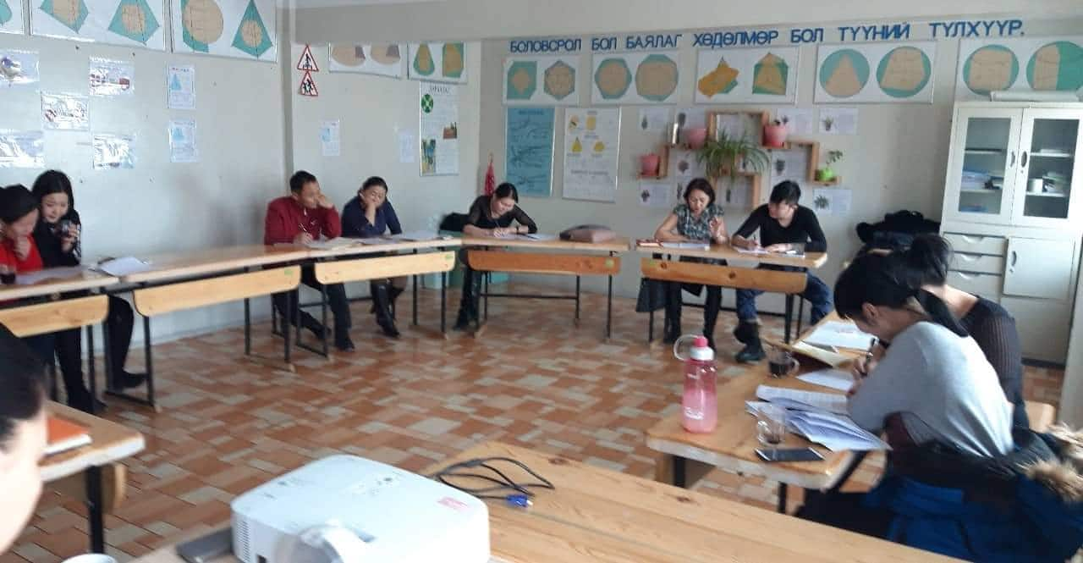
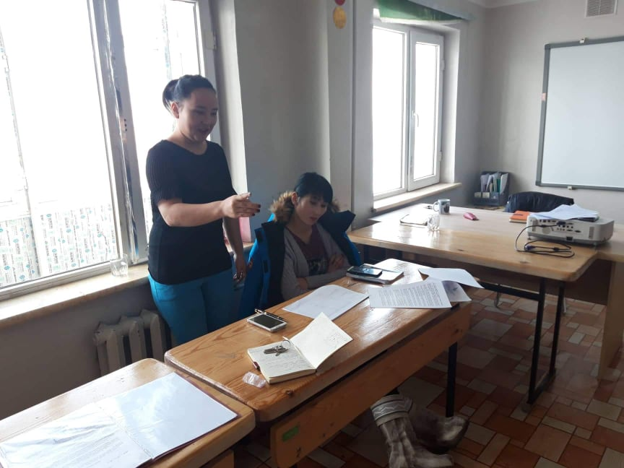
Боловсрол, Эрүүл мэнд, Соёлын салбарын хүрээнд:
Сумын Ерөнхий боловсролын сургуулийн багш нарын дунд “Ажлын байрандаа хөгжье” сургалтыг багш нарын харилцаа, эрх зүйн мэдлэгээ дээшлүүлэх, цахим журнал хөтлөх арга зүйд суралцах сэдвээр зохион байгуулж явууллаа.

Slide 10
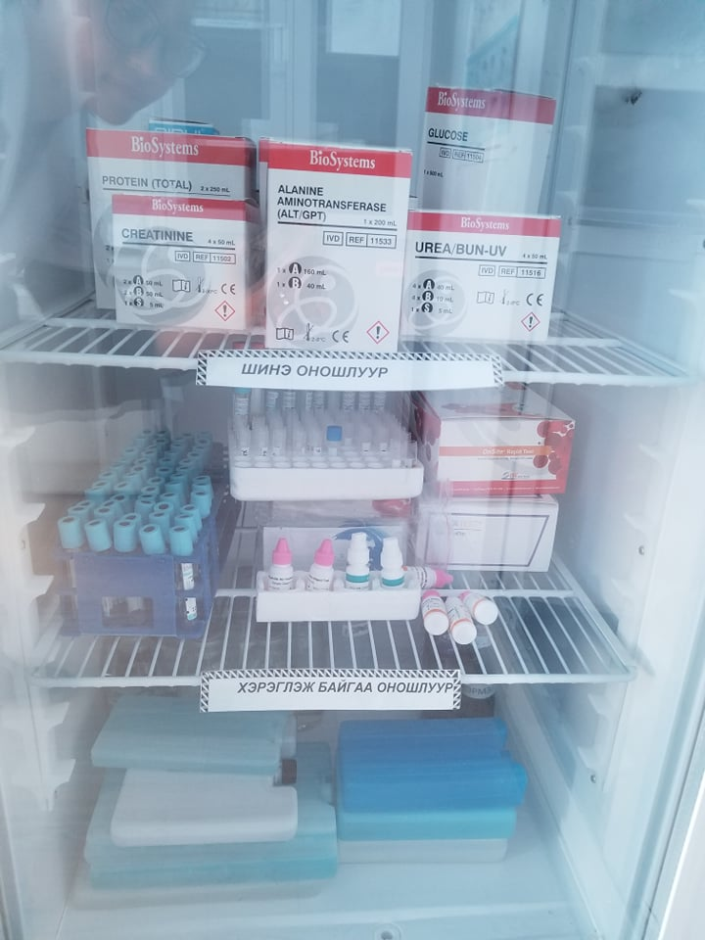
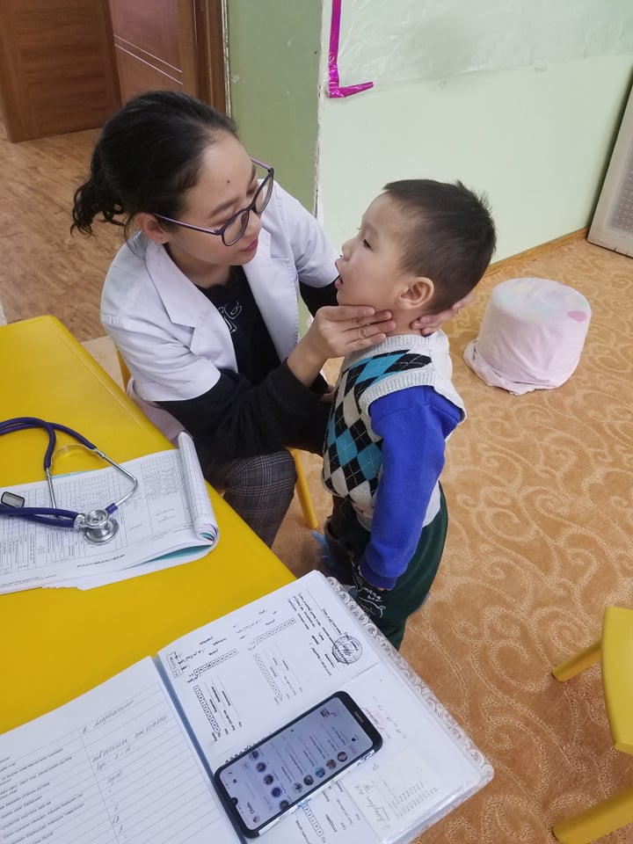
Боловсрол, Эрүүл мэнд, Соёлын салбарын хүрээнд:
Сумын цэцэрлэгийн 3 бүлэгийн 53 хүүхдэд үзлэг шинжилгээ хийсэн. Өрхийн эрүүл мэндийн төв дээрээ шээсний ерөнхий шинжилгээ, цусны ерөнхий шинжилгээ, биохимийн шинжилгээг тогтмол авч байна.

Slide 11
Хөдөө аж ахуйн бодлогын хүрээнд:
Сумын хэмжээнд 2019 оны жилийн эцсийн мал тооллогын бүртгэл мэдээллийг төрөл тус бүрээр нь, арьс шир бэлтгэсэн малчин болон мал бүхий 16 иргэний 64 материал, сумын хэмжээнд ашиглагдаж байгаа худгын тайланг тоон үзүүлэлтээр тус тус гаргаж аймгийн ХХААГазарт хүргүүлсэн. Мөн ”Алтан төл”-ийн эзэн шалгаруулах журмын дагуу 3 малчны тодорхойлолтыг хүргүүлээд байна.

Slide 12
АНХААРАЛ ХАНДУУЛСАНД БАЯРЛАЛАА

